Slide 1
CYdEC Carga y descarga de condensadores
Integrantes: Norton Irarrázabal C.
SebasTian ROJAS.

Slide 2
¿De que se trata nuestro software?
Nuestro software se trata de un programa que realiza cálculos con respecto a la carga y descarga de condensadores en un circuito en serie a partir de unos pocos datos ingresados por el usuario a través de una interfaz grafica fácil de usar.

Slide 3
¿Qué es un condensador?
Un condensador es un componente eléctrico utilizado en electricidad y electrónica, capaz de almacenar energía, está formado por un par de superficies conductoras generalmente en forma de láminas o placas, separadas por un material dieléctrico o por el vacío.
Al ser introducido a un circuito se comporta en la práctica como un elemento capaz de almacenar energía eléctrica que recibe durante el periodo de carga, la misma energía que cede después durante el periodo de descarga.

Slide 4
¿Entorno de desarrollo?
El entorno de desarrollo que ocupamos fue Java Eclipse Mars, en lenguaje de programación java.

Slide 5

Formulas ocupadas en el programa
$I=\frac{V}{R}$
$I=V/R∗ ℯ^{\frac{−t}{RC}}$
$Q=C∗V$
$Q=C∗V∗(1−ℯ^{\frac{−t}{RC}})$
$Vc=Vi∗ℯ^{\frac{−t}{RC}}$

Slide 6
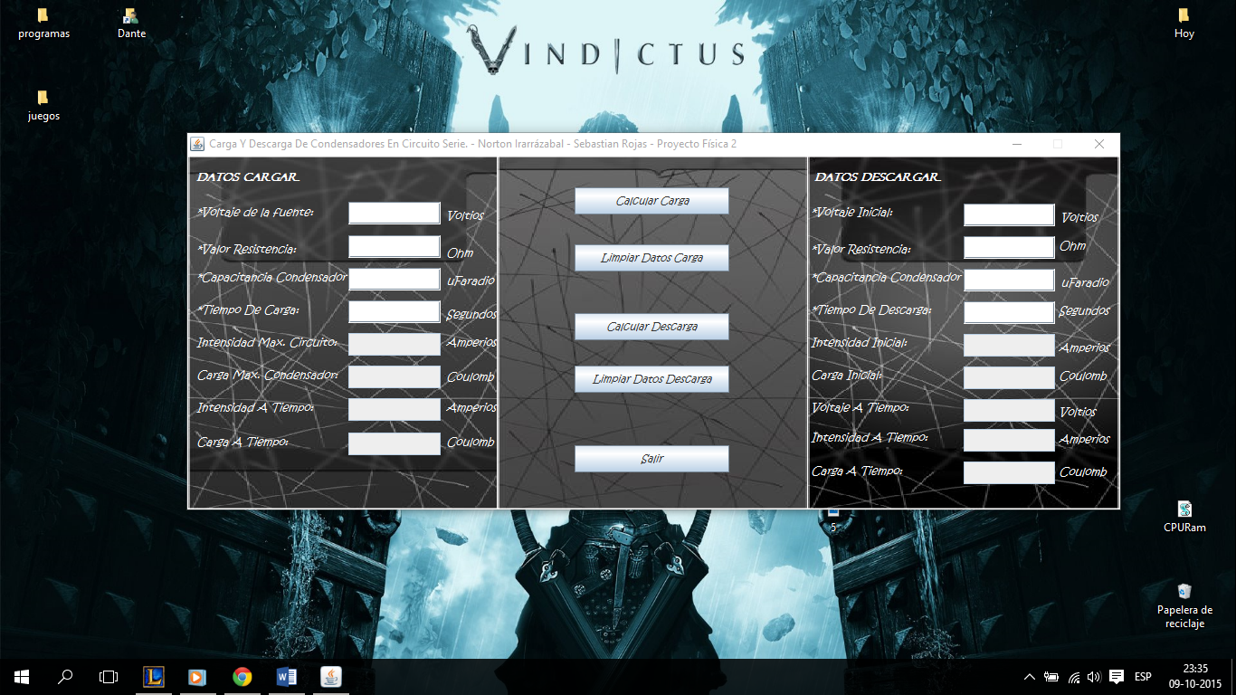
Una vista al programa

Slide 7
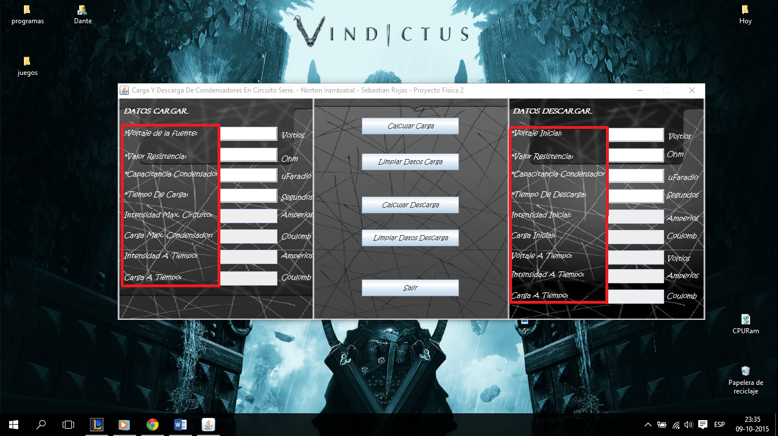

Slide 8


Slide 9
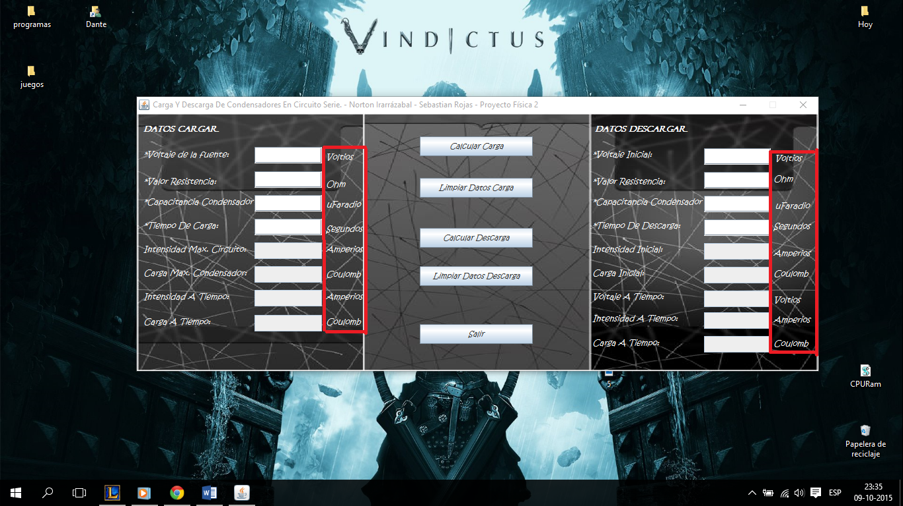

Slide 10
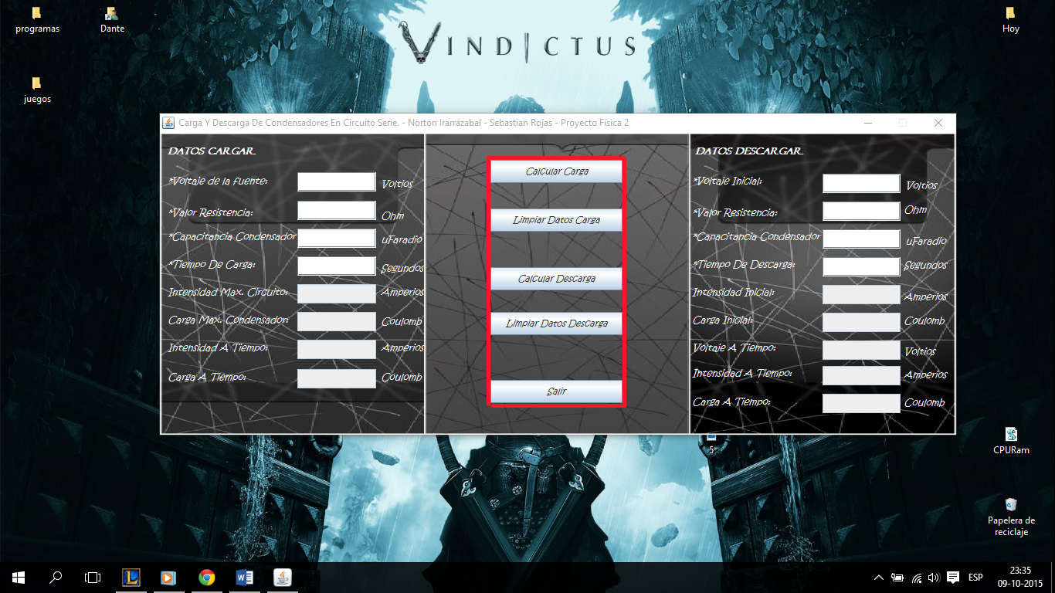

Slide 11


Slide 12


Slide 13
Puesto a prueba en usuarios
La idea de esta sección es documentar la puesta a prueba en distintos usuarios y anotar como fue su experiencia con el programa y sus comentarios ya sean formales o coloquiales.
(Nota: todos los comentarios fueron tomados de los usuarios, sin haber leído el manual de usuario.)
Usuario K: Sistema operativo Windows 7 de 32 bits.
Edad: 20.
Comentario: “Si funciona, me demore un poco porque no tenía instalado java ☺, el programa está muy bueno pero como que el fondo no lo acompaña mucho, porque hace que el usuario mire mucho el fondo y desvié la atención de la escritura”

Slide 14
Usuario C: Sistema operativo Windows 10 de 64 bits
Edad: 20.
Comentario: “Te quedo bkn, eres seco”.
Usuario D: sistema operativo Windows 7 professional 64 bits.
Edad: 19.
Comentario: “Te quedo bueno, y si funciona eso si tuve que reinstalar java porque lo tenía malo jaja”.

Slide 15
Usuario S: Sistema operativo Windows 8.1 de 64 bits.
Edad: 21.
Comentario: “Esta bueno me funciono altiro”
Usuario J: Sistema operativo Ubuntu Linux 64 bits.
Edad: 20.
Comentario: “No me gusto el fondo, hace falta un botón de ayuda de conceptos, sin embargo pienso que está muy bueno ya que calcula muchos datos a partir de unos pocos.”
Usuario A: Sistema operativo Windows 8 64 bits.
Edad: 26.
Comentario: “¿Qué hace? - Hace carga y descarga de condensadores. -ah, te quedo pulento.”

Slide 16
Probar software

Slide 17
Comentarios

Slide 18
Bibliografía.
http://www.sc.ehu.es/sbweb/fisica_/elecmagnet/condensador/rc/rc.html
http://www.sc.ehu.es/sbweb/fisica/elecmagnet/campo_electrico/rc/rc.html
http://www.electronicafacil.net/tutoriales/Carga-descarga-condensador.php
https://es.wikipedia.org/wiki/Condensador_eléctrico
https://es.wikipedia.org/wiki/Número_e
https://es.wikipedia.org/wiki/Condensador
http://www.oracle.com/technetwork/es/java/javase/downloads/index.html
https://projects.eclipse.org/projects/tools.windowbuilder
http://stackoverflow.com/questions/5769669/convert-string-to-double-in-java

